Slide 1
SÉRIES TEMPORAIS MULTIVARIADAS
Predição do consumo de energia com MLP
Reprodução adaptada de Candanedo, Feldheim e Deramaix (2017)
Pergunta central: quanto a residência consumirá nos próximos 10 minutos?
Machine Learning • Ciência de Dados • Grupo B
01
Notes:
Abra pela pergunta, não pelo algoritmo. Explique que o trabalho usa medições reais de uma casa para antecipar o próximo intervalo de consumo. Diga que se trata de uma reprodução adaptada: preservamos o problema e o dataset do artigo, mas aplicamos a técnica MLP exigida no Grupo B.

Slide 2
VISÃO GERAL
Do que trata este trabalho?
Transformar o histórico de sensores em uma previsão numérica do consumo futuro.
Problema: regressão — prever uma quantidade contínua em Wh
Horizonte: um passo à frente, equivalente a 10 minutos
Entradas: consumo recente, temperatura, umidade, iluminação e clima
Saída: um único valor previsto para Appliances
Projeto executado com energydata_complete.csv
02
Notes:
Defina regressão com simplicidade: não estamos escolhendo uma classe, como ligado ou desligado; estamos estimando uma quantidade. Cada previsão responde quanto será consumido em Wh no próximo registro. Mostre que a análise conecta ambiente, hábitos e histórico recente.

Slide 3
PROBLEMA APLICADO
Por que prever consumo de energia?
PLANEJAR
ANTECIPAR
AUTOMATIZAR
ECONOMIZAR
demanda
picos
decisões
recursos
A previsão não economiza energia sozinha. Ela dá tempo para agir: deslocar cargas, emitir alertas ou ajustar sistemas antes que o consumo aconteça.
Exemplo: se um pico é previsto, uma carga flexível pode ser programada para outro horário.
Projeto executado com energydata_complete.csv
03
Notes:
Evite prometer que o modelo gera economia automaticamente. A previsão é uma ferramenta de decisão. Use o exemplo de uma máquina de lavar ou aquecimento que pode ser deslocado para um horário de menor demanda.

Slide 4
BASE CIENTÍFICA
Artigo e dataset de referência
Data driven prediction models of energy use of appliances in a low-energy house
O que reproduzimos?
Mesmo problema de energia
Candanedo, Feldheim & Deramaix • 2017
Mesmo dataset e variável-alvo
Energy and Buildings, v. 140, p. 81–97
Métricas de regressão comparáveis
DOI 10.1016/j.enbuild.2017.01.083
Adaptação: MLP e divisão temporal
A MLP não foi o modelo central do artigo original.
Fontes: Candanedo et al. (2017); UCI Appliances Energy Prediction
04
Notes:
Seja preciso: o artigo original comparou modelos como regressão linear, SVR, random forest e gradient boosting. Nossa proposta não é uma réplica literal dos números; é uma reprodução adaptada do problema para a técnica MLP. Essa transparência fortalece o trabalho.

Slide 5
DADOS
Como o dataset está organizado?
Alvo: Appliances — consumo em Wh
19.735
9 ambientes com temperatura e umidade
registros cronológicos
Iluminação e condições meteorológicas externas
Período de aproximadamente 4,5 meses
10 min
Sem valores ausentes no arquivo original
entre cada medição
Fonte: UCI Machine Learning Repository, dataset 374
05
Notes:
Explique que cada linha é um instante, não uma residência diferente. As 29 colunas originais incluem data, alvo, iluminação, sensores internos, clima e duas variáveis aleatórias. Reforce que os registros estão em ordem e cobrem uma única casa.

Slide 6
CONCEITO-CHAVE
O que é uma série temporal multivariada?
TEMPORAL
MULTIVARIADA
PREVISÃO
A ordem importa. O passado vem antes do futuro.
Várias medidas evoluem juntas no mesmo relógio.
Usamos contexto conhecido para estimar o próximo valor.
t − 40 min
t − 30 min
t − 20 min
t − 10 min
t + 10 min
Não embaralhar: o futuro não pode ensinar o passado.
Projeto executado com energydata_complete.csv
06
Notes:
Use a linha do tempo. Temporal significa dependência e ordem. Multivariada significa que temos várias séries sincronizadas: consumo, temperatura, umidade e clima. Diga que uma divisão aleatória pode colocar maio no treino e fevereiro no teste, criando uma avaliação pouco realista.

Slide 7
ENGENHARIA DE ATRIBUTOS
Como transformamos tempo em entradas para a MLP?
Memória explícita
Contexto multivariado
Consumo atual
Temperaturas e umidades internas
Defasagem de 10 min
Iluminação e clima externo
Defasagens de 1 h, 2 h e 24 h
Hora e dia da semana em formato cíclico
Médias móveis de 1 h e 6 h
Remoção de rv1 e rv2, variáveis aleatórias
Alvo = consumo no instante t + 10 minutos
Projeto executado com energydata_complete.csv
07
Notes:
A MLP é feedforward e não guarda memória como uma LSTM. Por isso construímos colunas que representam o passado. Explique defasagem com um exemplo: lag de 6 registros equivale a uma hora. Variáveis cíclicas evitam tratar 23h e 0h como horários distantes.

Slide 8
MLP
O que é um Perceptron de Múltiplas Camadas?
Uma rede neural feedforward que aprende uma função não linear entre entradas e saída.
Entradas
Camada oculta
Camada oculta
Saída
37 variáveis
neurônios + ReLU
neurônios + ReLU
1 previsão
neurônio: soma ponderada → ativação → informação para a próxima camada
Treinar = ajustar pesos para reduzir o erro entre real e previsto.
Projeto executado com energydata_complete.csv
08
Notes:
Apresente a rede da esquerda para a direita. Cada entrada é uma variável padronizada. Cada neurônio multiplica entradas por pesos, soma um viés e aplica ReLU. As camadas ocultas aprendem combinações não lineares. A saída possui um neurônio porque queremos um único número. Backpropagation calcula como cada peso contribuiu para o erro; Adam atualiza esses pesos.

Slide 9
PROTOCOLO TEMPORAL
Treino, validação e teste — sem olhar o futuro
TREINO
70% • 13.713
VALIDAÇÃO
15% • 2.938
TESTE
15% • 2.939
Treino aprende os pesos
Validação escolhe arquitetura e época
Teste mede generalização uma única vez
Padronização calculada somente no treino.
Projeto executado com energydata_complete.csv
09
Notes:
Explique os papéis separadamente. O teste não participa da escolha do modelo. A padronização usa média e desvio do treino e apenas aplica esses valores aos demais conjuntos. Isso evita vazamento. A ordem cronológica deixa o trecho mais recente como teste.

Slide 10
EXPERIMENTOS
Como a rede foi treinada e otimizada?
1
2
3
4
5
→
→
→
→
3 arquiteturas
3 sementes
até 80 épocas
early stopping
menor RMSE
9 rodadas independentes
Repetir sementes mede a sensibilidade à inicialização aleatória dos pesos.
Projeto executado com energydata_complete.csv
10
Notes:
Mostre que otimização não significa testar infinitas opções. Foram três arquiteturas e três sementes, totalizando nove rodadas. Early stopping interrompe após dez épocas sem melhoria e recupera o melhor estado. A configuração vencedora foi escolhida pelo RMSE de validação, nunca pelo teste.

Slide 11
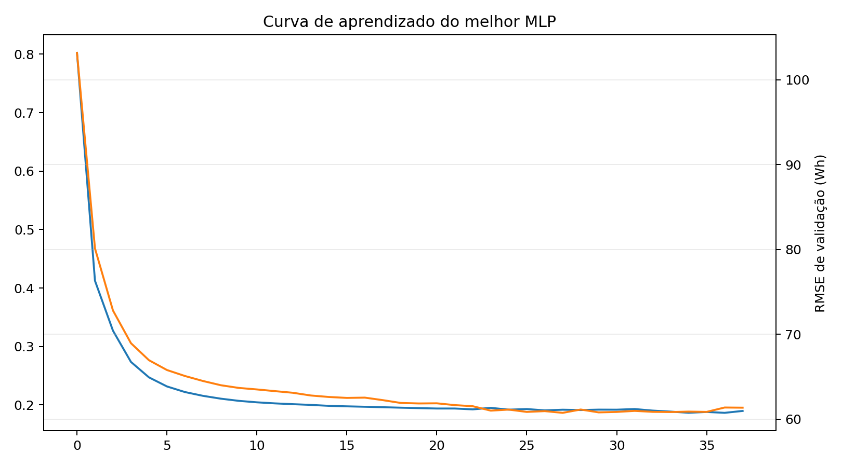
DIAGNÓSTICO
Curva de aprendizado: o modelo realmente aprende?
Leitura do gráfico
Erro cai rapidamente no início
Validação estabiliza perto da melhor época
Parada antecipada reduz sobreajuste
Melhor época: 28
Projeto executado com energydata_complete.csv
11
Notes:
A linha de treino mostra a função de perda interna; a linha de validação está em Wh e orienta a escolha. O ganho é rápido nas primeiras épocas e depois diminui. A melhor época foi 28 para a configuração selecionada. Não confunda menor loss de treino com melhor generalização.

Slide 12
AVALIAÇÃO FINAL
Resultados no conjunto de teste
MLP selecionada
Persistência
MAE
37,98 Wh
MAE
26,72 Wh
RMSE
69,61 Wh
RMSE
66,79 Wh
R²
0,415
R²
0,461
Resultado honesto: a referência simples superou a MLP neste horizonte de 10 minutos.
Projeto executado com energydata_complete.csv
12
Notes:
Explique cada métrica: MAE é o erro absoluto típico; RMSE penaliza erros grandes; R² mede a variabilidade explicada. Menor MAE e RMSE são melhores; maior R² é melhor. A persistência prevê que o próximo consumo será igual ao atual. Ela venceu a MLP, um resultado negativo importante e não uma falha a esconder.

Slide 13
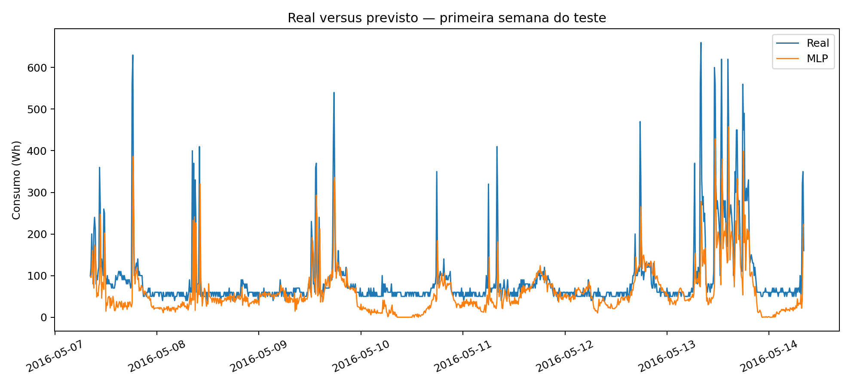
ANÁLISE CRÍTICA
O que o gráfico revela?
Interpretação
A rede acompanha o nível geral
Picos raros são suavizados
Há mudança de comportamento no trecho de teste
Complexidade não garante superioridade
Projeto executado com energydata_complete.csv
13
Notes:
A MLP acompanha tendências, mas frequentemente suaviza picos. O RMSE sente bastante esses erros grandes. Também há indícios de mudança de distribuição ao longo do tempo: a casa mais recente não se comporta exatamente como no treino. Destaque que uma baseline forte é indispensável para saber se a complexidade vale a pena.

Slide 14
FECHAMENTO
Conclusões e próximos passos
O que aprendemos
Próximos passos
MLP aprende relações não lineares entre sensores
Validação walk-forward
Memória temporal precisa ser criada por defasagens
Prever 30 ou 60 minutos
Divisão cronológica evita uma avaliação otimista
Comparar LSTM e boosting
A persistência venceu no horizonte de 10 minutos
Mais residências e estações
Projeto acadêmico — reprodução adaptada e resultados reproduzíveis
14
Notes:
Feche retomando a pergunta inicial. A MLP funciona como ferramenta de modelagem, mas não venceu a persistência neste cenário. Isso mostra maturidade experimental: escolher protocolo correto, incluir baseline e interpretar limitações. Sugira horizontes mais longos, validação walk-forward e comparação com LSTM, random forest e gradient boosting.

